Slide 1






Slide 2


Em yêu thích điều gì ở anh chị em của mình?

Slide 3


Slide 4

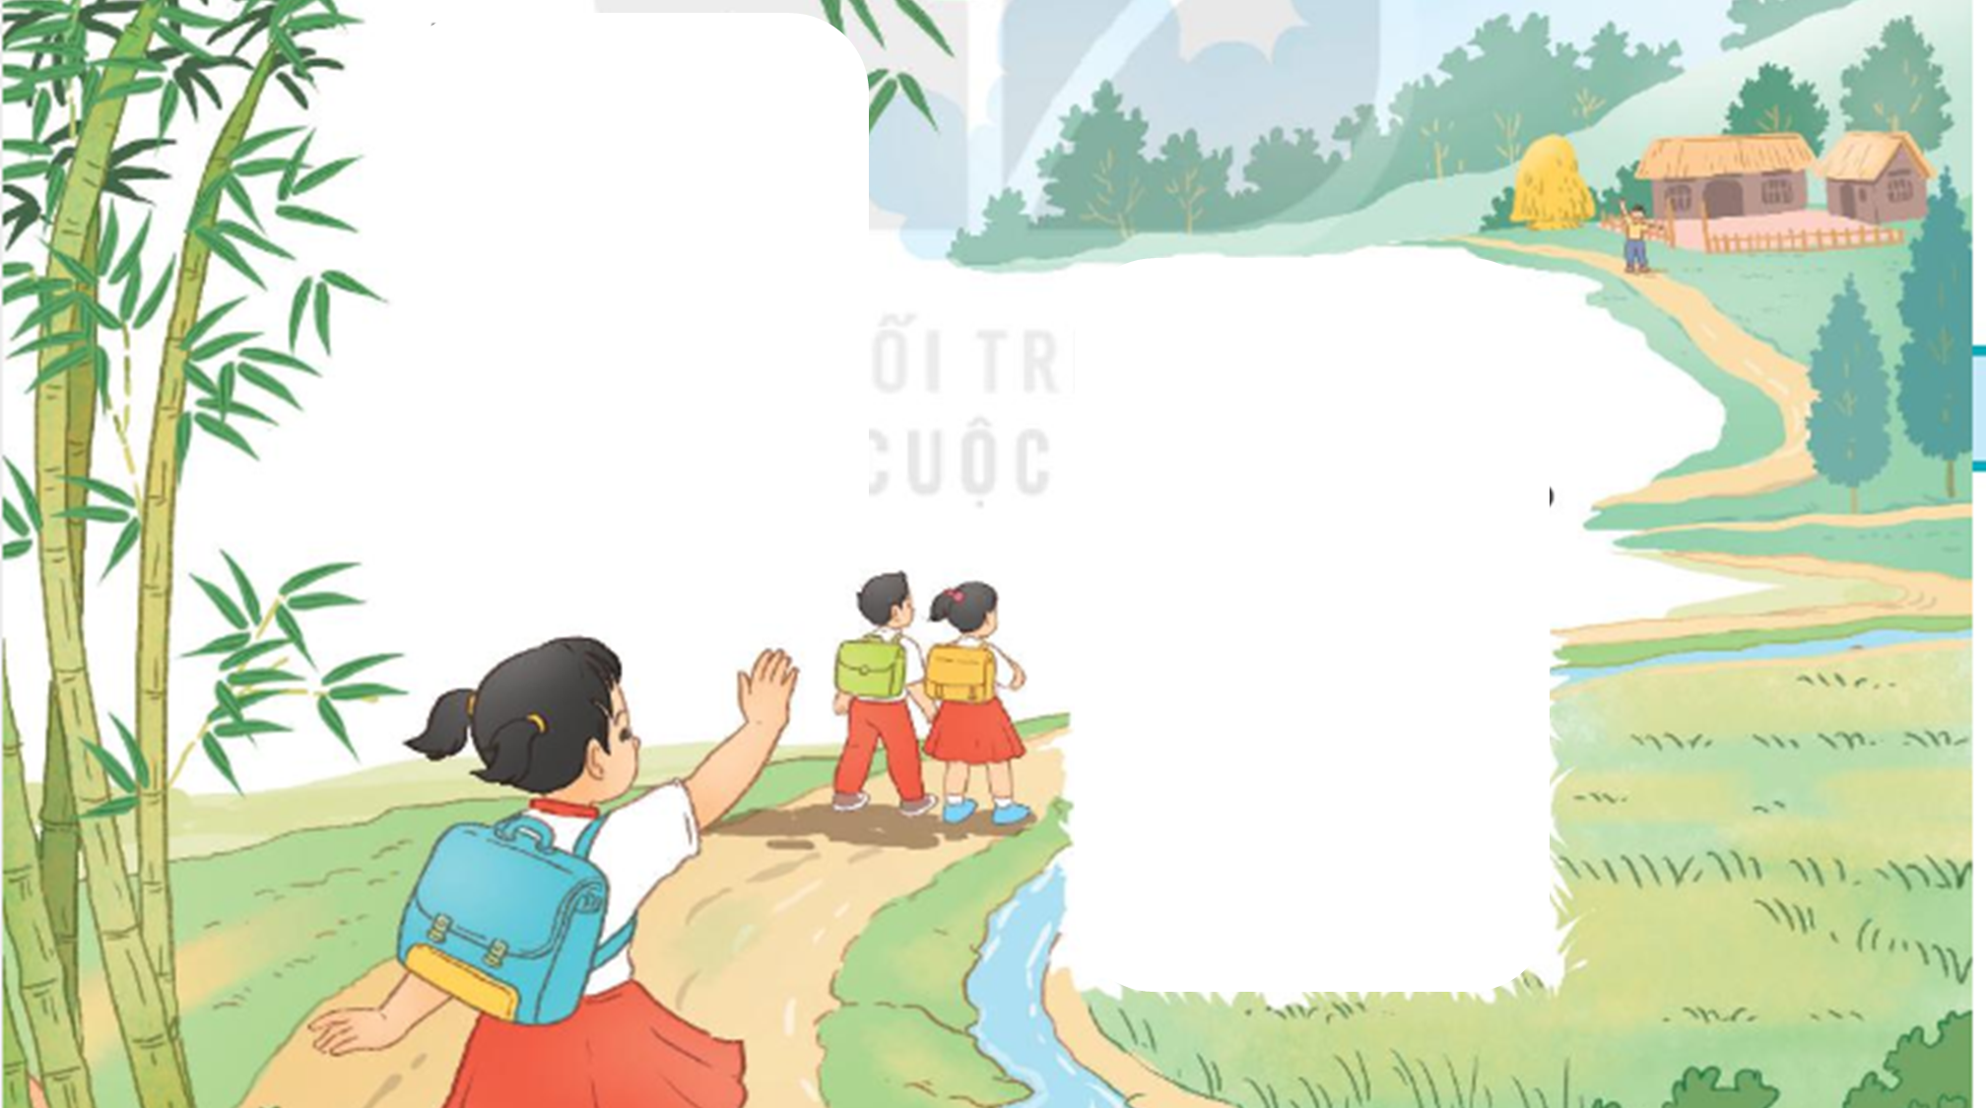
Tôi yêu em tôi
Nó cười rúc rích
Mỗi khi tôi đùa
Nó vui, nó thích.
Mắt nó đen ngời
Trong veo như nước
Miệng nó tươi hồng
Nói như khướu hót.
(Trích)
Hoa lan, hoa lí
Nó nhặt cài đầu
Hương thơm theo nó
Sân trước vườn sau.
Tôi đi đâu lâu
Nó mong, nó nhắc
Nó nấp sau cây
Òa ra ôm chặt.
Nó thích vẽ lắm
Vẽ thỏ có đôi
Nó sợ thỏ một
Không có bạn chơi.
Kìa, tiếng nó đấy!
Đang ở trường về
Cùng bạn bắt bướm
Cười dưới hàng tre….
(Phạm Hổ)

Slide 5
Tôi yêu em tôi
Nó cười rúc rích
Mỗi khi tôi đùa
Nó vui, nó thích.
Mắt nó đen ngời
Trong veo như nước
Miệng nó tươi hồng
Nói như khướu hót.
CHIA KHỔ
1
(Trích)
3
Hoa lan, hoa lí
Nó nhặt cài đầu
Hương thơm theo nó
Sân trước vườn sau.
Tôi đi đâu lâu
Nó mong, nó nhắc
Nó nấp sau cây
Òa ra ôm chặt.
2
Nó thích vẽ lắm
Vẽ thỏ có đôi
Nó sợ thỏ một
Không có bạn chơi.
Kìa, tiếng nó đấy!
Đang ở trường về
Cùng bạn bắt bướm
Cười dưới hàng tre….
(Phạm Hổ)
5
4
6

Slide 6


rúc rích
khướu hót
hoa lan
hoa lí

Slide 7

Tôi yêu/ em tôi
Nó cười/ rúc rích
Mỗi khi/ tôi đùa
Nó vui, /nó thích.

Slide 8



GIẢI NGHĨA TỪ
Trong bài đọc “Tôi yêu em tôi”, có từ nào em chưa hiểu nghĩa?

Slide 9





Tất cả các thành viên đều đọc
Phân công đọc theo đoạn
Giải nghĩa từ cùng nhau nếu có

Slide 10

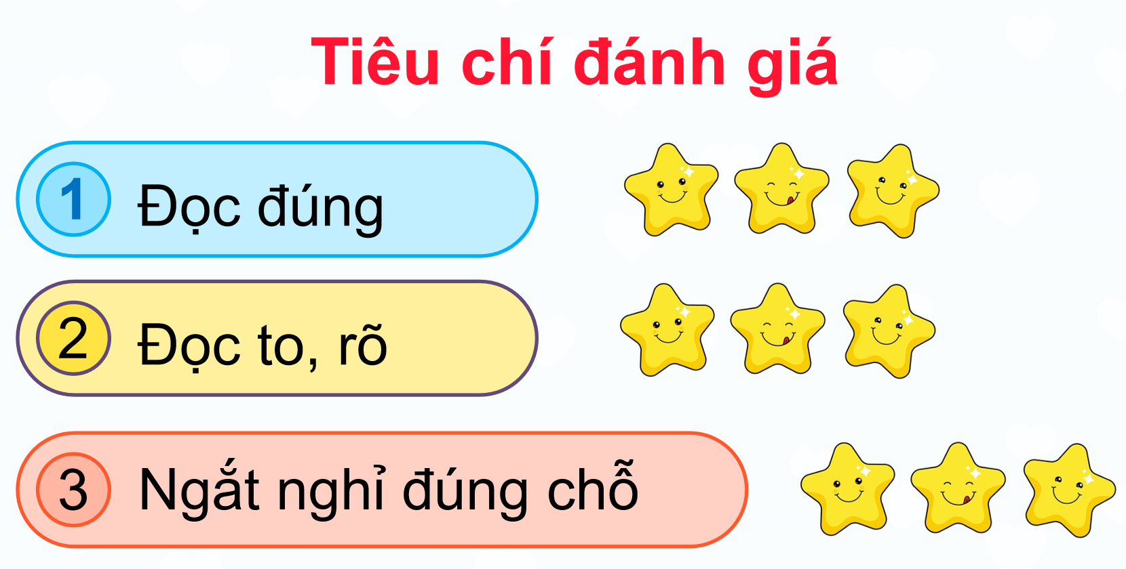


Slide 11



Slide 12





CÙNG TÌM HIỂU
Khổ thơ đầu cho biết bạn nhỏ yêu em gái về điều gì?
Trong khổ thơ 2 và 3, bạn nhỏ tả em gái mình đáng yêu như thế nào?
Khổ thơ nào cho thấy bạn nhỏ được em gái rất yêu quý?
Chi tiết nào cho thấy bạn nhỏ rất hiểu sở thích, tính tình của em mình?
Bài thơ cho em hiểu điều gì về tình cảm chị em trong gia đình?

Slide 13

Cùng tìm hiểu
1
Khổ thơ đầu cho biết bạn nhỏ yêu em gái về điều gì?
Bạn nhỏ yêu em gái vì:
Em cười rúc rích mỗi khi bạn nhỏ nói đùa.
Em thích thú những câu đùa vui của bạn nhỏ.
Cảm nhận được tiếng cười rúc rích của em rất đáng yêu.

Slide 14
Cùng tìm hiểu
2
Trong khổ thơ 2 và 3, bạn nhỏ tả em gái mình đáng yêu như thế nào?
Cách làm điệu của em
Mắt em
Miệng em

Slide 15
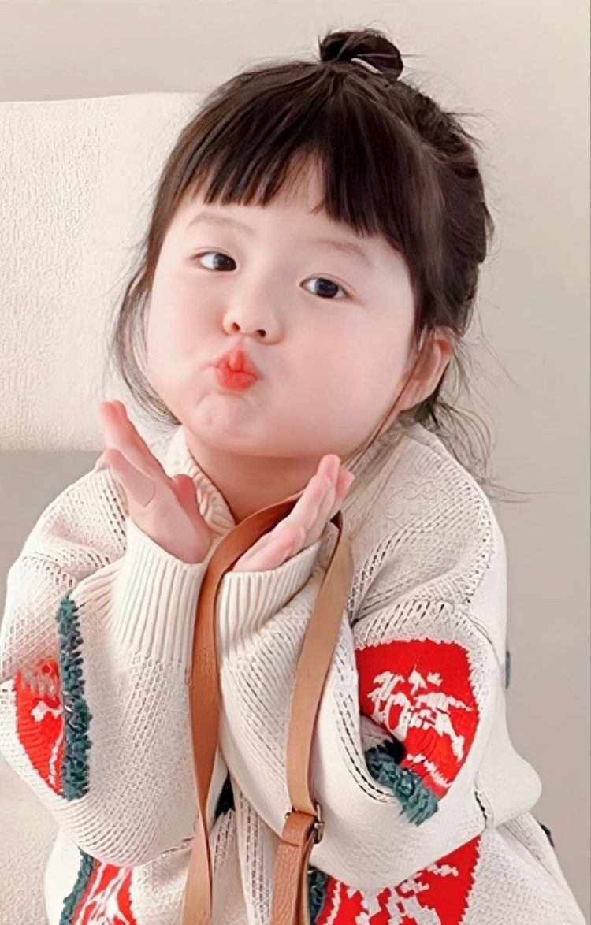
Mắt em: đen ngời, trong veo
Miệng em: tươi hồng, nói như khướu hót
Cách làm điệu: hoa lan, hoa lý cài đầu, hương thơm bay theo em từ sân trước tới vườn sau.

Slide 16
Cùng tìm hiểu
3
Khổ thơ nào cho thấy bạn nhỏ được em gái rất yêu quý?
Khổ thơ cho thấy bạn nhỏ được em gái yêu quý là khổ thơ thứ 4
Tôi đi đâu lâu
Nó mong, nó nhắc
Nó nấp sau cây
Òa ra ôm chặt.

Slide 17
Cùng tìm hiểu
4
Chi tiết nào cho thấy bạn nhỏ rất hiểu sở thích, tính tình của em mình?
Bạn nhỏ hiểu sở thích, tính tình của em: biết em mình thích vẽ. Em vẽ thỏ phải có đôi, vì em sợ nếu chỉ vẽ một con, thỏ sẽ buồn vì không có bạn chơi cùng.
Nó thích vẽ lắm
Vẽ thỏ có đôi
Nó sợ thỏ một
Không có bạn chơi.

Slide 18
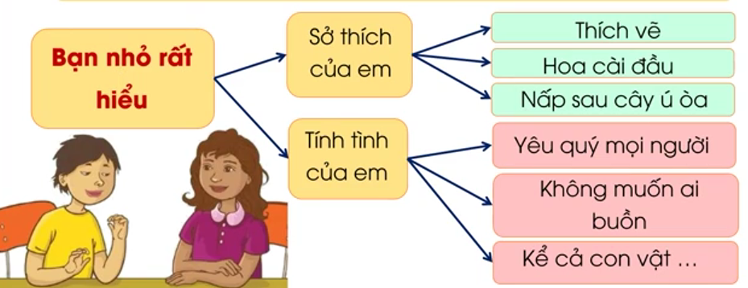

Slide 19

Bài thơ cho em hiểu điều gì về tình cảm chị em trong gia đình?
Cùng tìm hiểu
5
Bài thơ cho em hiểu điều gì về tình cảm chị em trong gia đình?
Bài thơ nói về tình cảm yêu thương của anh chị em trong gia đình. Ai cũng biết dành cho nhau những điều tốt đẹp nhất.

Slide 20

Nội dung bài
Bài thơ thể hiện tình cảm anh chị em trong nhà rất cảm động. Tình cảm anh em ruột thịt làm cho cuộc sống thêm đẹp, thêm vui.

Slide 21


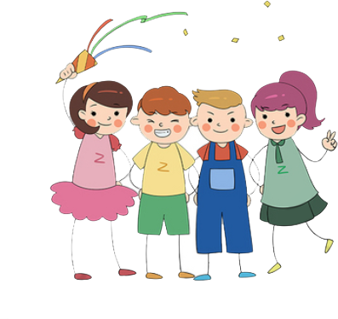
Luyện đọc lại

Slide 22
Tôi yêu em tôi
Nó cười rúc rích
Mỗi khi tôi đùa
Nó vui, nó thích.
Mắt nó đen ngời
Trong veo như nước
Miệng nó tươi hồng
Nói như khướu hót.
(Trích)
Hoa lan, hoa lí
Nó nhặt cài đầu
Hương thơm theo nó
Sân trước vườn sau.
Tôi đi đâu lâu
Nó mong, nó nhắc
Nó nấp sau cây
Òa ra ôm chặt.
Nó thích vẽ lắm
Vẽ thỏ có đôi
Nó sợ thỏ một
Không có bạn chơi.
Kìa, tiếng nó đấy!
Đang ở trường về
Cùng bạn bắt bướm
Cười dưới hàng tre….
(Phạm Hổ)

